Slide 1
Prioriteringsvippen
Hvad hælder vi til?

Slide 2
Prioriteringsvippen
Prioriteringsmødet skal ende ud i, at I udvælger 1-3 fokusområder, som I vil arbejde videre med.
Efter den første gennemgang af rapporten er det meget sandsynligt, at I sidder med mange emner, som I gerne vil gøre noget ved. Derfor har vi udviklet Prioriteringsvippen som kan hjælpe jer med at finde frem til de emner, der er mest relevante at tage fat på, på jeres arbejdsplads.

Slide 3
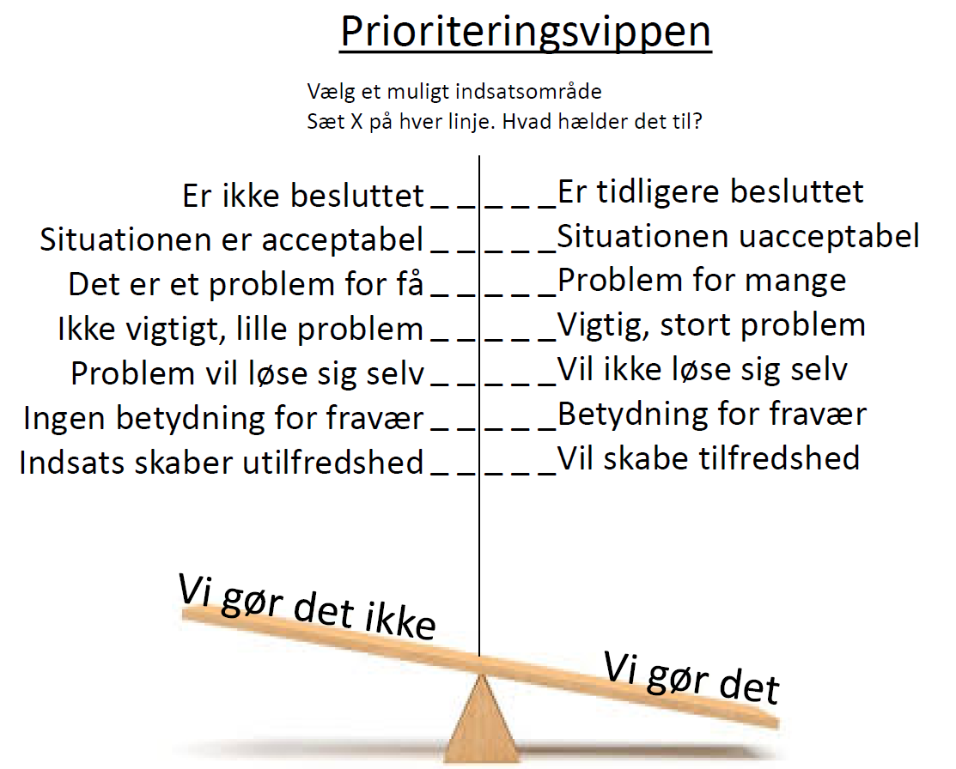

Slide 4
Prioriteringsvippen
Hvordan anvendes vippen?
Vægt for og imod:
På Vippen gennemgår I de emner i overvejer at prioritere at arbejde med, ét emne af gangen.
Øverst på Prioriteringsvippen skriver I det emne, som I overvejer at prioritere.
På Vippen ser I en række forhold til venstre, der vægter imod at I ikke skal prioritere indsatsen, mens der på højre side er en række forhold, der taler for.
Tag forholdene ét efter ét: ”Har emnet tidligere været besluttet eller har det ikke?”. Hvis det tidligere har været besluttet, sætter I et kryds i højre side af vippen.
Vurdér krydserne
Når I har gjort dette med de emner, I overvejede at prioritere, skal I sammenligne krydserne og vurdere hvilke indsatsområder I hælder til og hvor der er mest at vinde for jer.
Formålet med Vippen er, at den skal hjælpe jer til at sætte ord på hvorfor/hvorfor ikke, I skal gå videre med et emne.
I kan downloade Prioriteringsvippen på hjemmesiden,
www.NFAtrivsel.dk/fase3/
Sørg for, at alle i gruppen er enige i de 1-3 emner, som I vælger at prioritere. Det sikrer motivation og engagement i det videre arbejde.
Når I har prioriteret de emner, som I vil arbejde videre med, kan I nedskrive det i det Prioriteringsskema, som også ligger på hjemmesiden.

